Slide 1
Kart til terrengkarusellen
Mål:
Enkle kart til hver løype som viser selve løypa, retningen, bakgrunnskart/flyfoto og med nedlastbar GPX-fil til nedlasting og bruk i treningsklokker++
Beskrive rutine for å lage nye løypekart og oppdatere datagrunnlaget
Lage et kort teknisk blogginnlegg om hva som er gjort
Mulig: Et oversiktskart med alle løypene i seg
Metode
Lage som leaflet.js-kart og «hardkode» for hvert løp. Et oppsett per løp som kan embeddes på nettsidene til terrengkarusellen.
Må nok «vaske» GPX-filer og sammenligne med «powerpoint-kart». Kanskje «trace» på nytt.
Konvertere GPX til GeoJSON for bruk i Leaflet.
Lage Leaflet-oppsett i Javascript.
Aktuelle plugins:
https://github.com/bbecquet/Leaflet.PolylineDecorator
https://github.com/Norkart/L.TileLayer.Webatlas

Slide 2
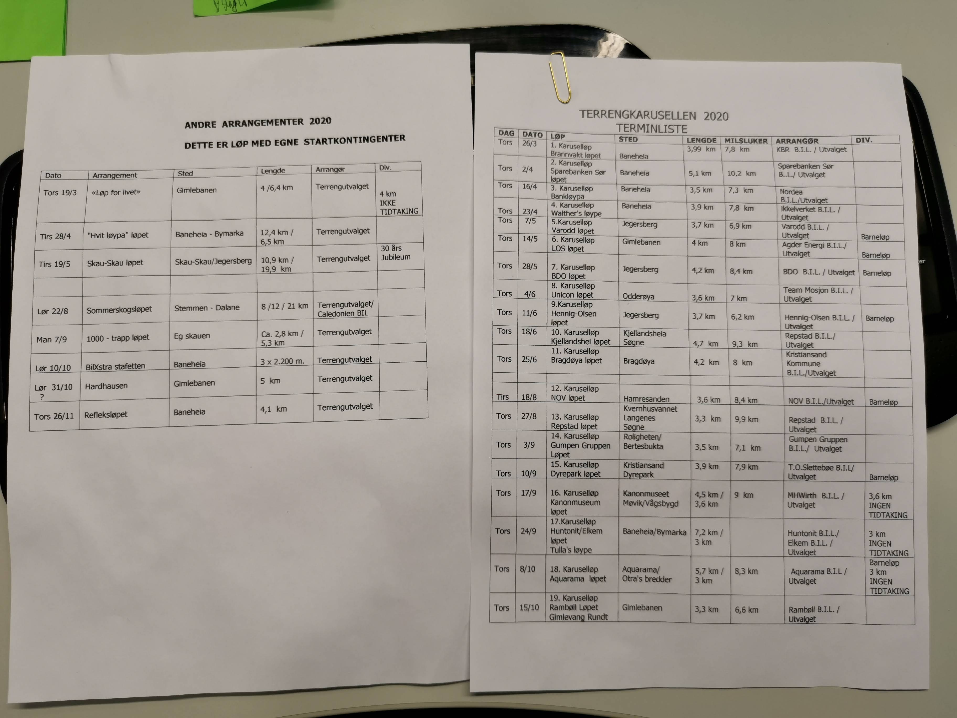

Slide 3




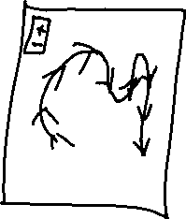
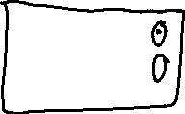
Skisser

